Slide 1
개발 환경
1.jdk-8u301-windows-x64
2. spring-tool-suite-4-4.13.0.RELEASE-e4.22.0-win32.win32.x86_64.self-extracting
3.Vs code 설치

Slide 2
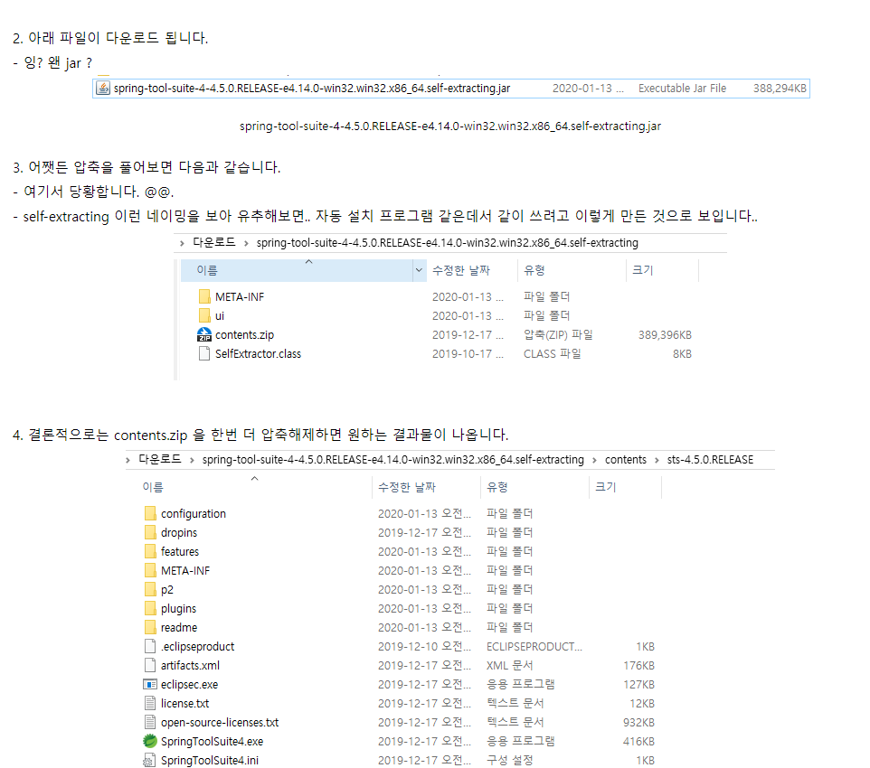
스프링 부트 다운로드(1)
https://spring.io/tools
jar파일을 실행시키면 자동으로 압축 이 풀리지만 정상적으로 풀리지 않을경우

Slide 3
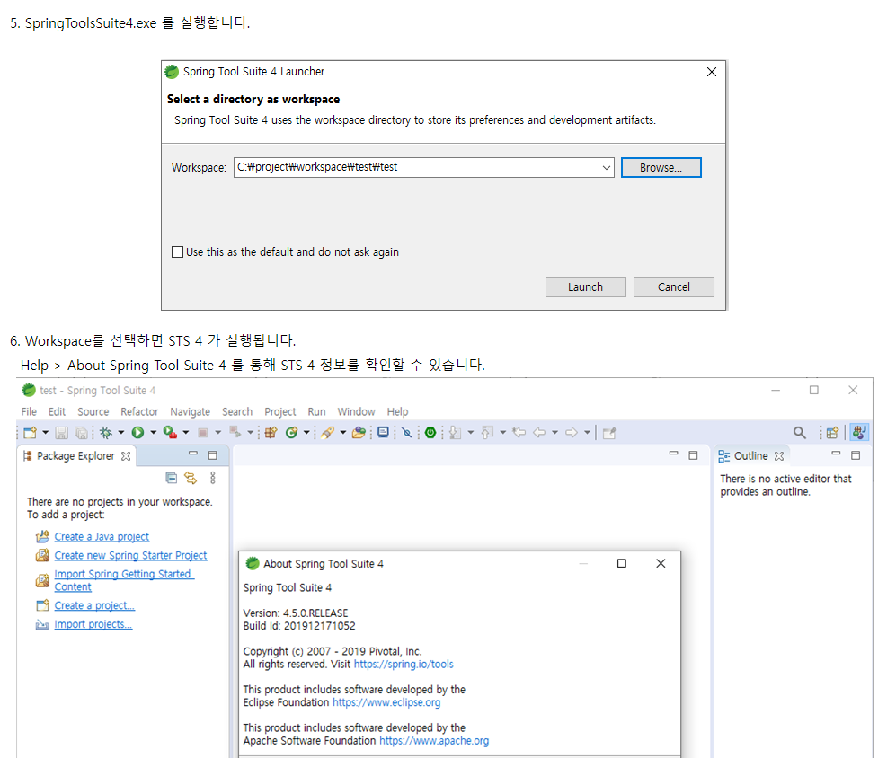
스프링 부트 다운로드 (2)

Slide 4
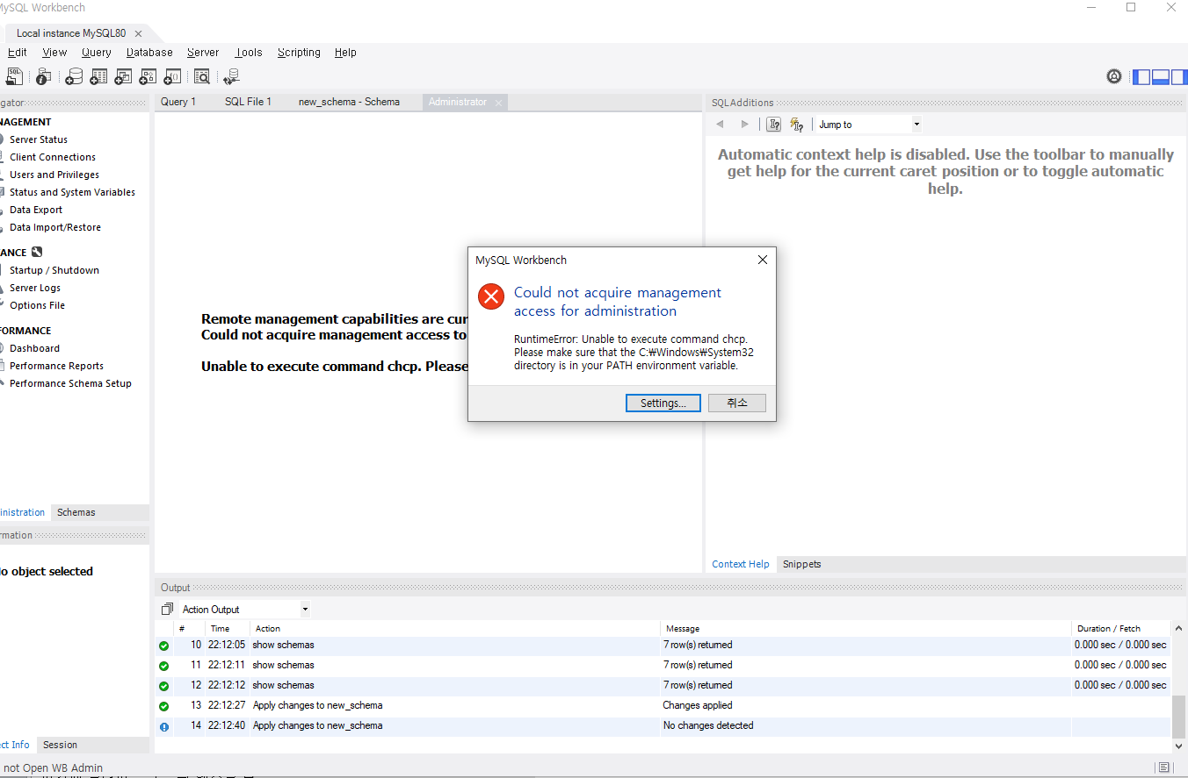
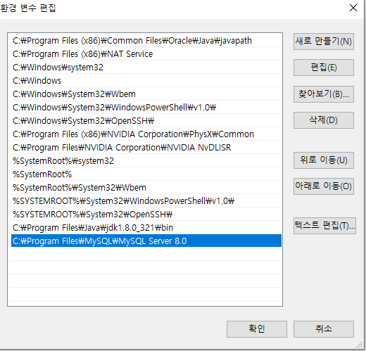
My Sql 다운 및 설치 https://dev.mysql.com/downloads/mysql/ root / master
에러 발생시 환경변수 등록해도 해결은안됨

Slide 5
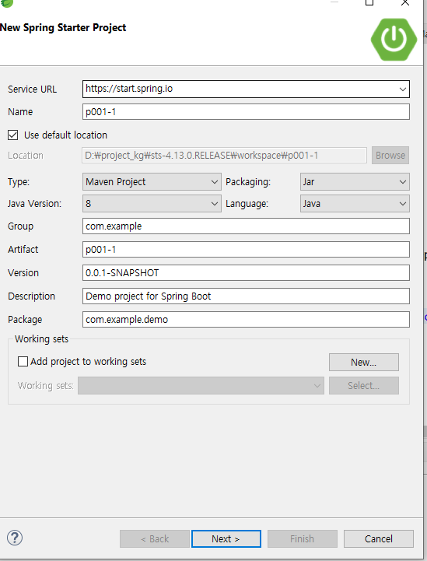
스프링 프로젝트생성

Slide 6
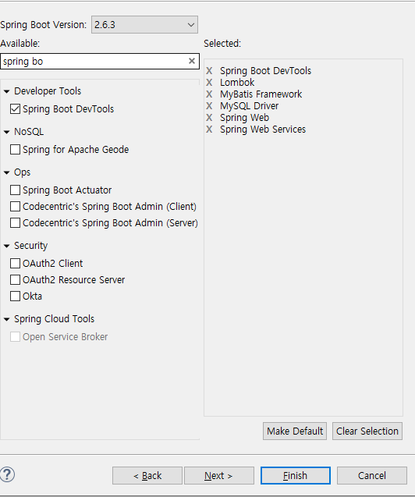
스프링 프로젝트생성
Spring Boot Dev Tools 과 Lombok을 같이 두면 무한로딩에 걸린다
Spring Boot Dev Tools먼저 설치하고
Lombok은 별도로 따로 설치한다

Slide 7
스프링 프로젝트생성
자원을 가져다가 붙일경우에는 정확한 경로에 붙여야 한다 그렇지 않고 엉뚱한곳에 붙였다가 다시 옮기게 되면 정상적으로 수행이 안될 수도 있다

Slide 8
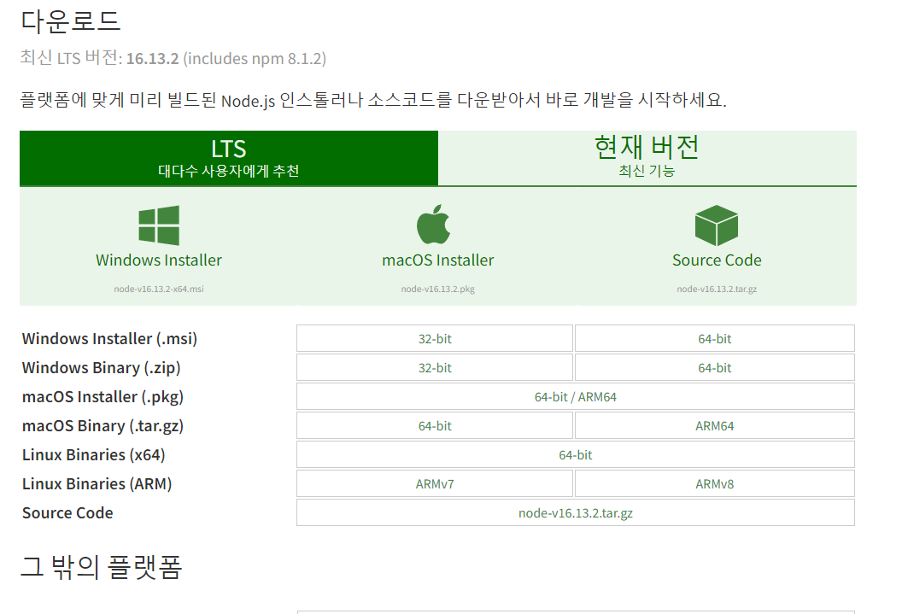
Node.js 버전 설치 LTS 버전

Slide 9
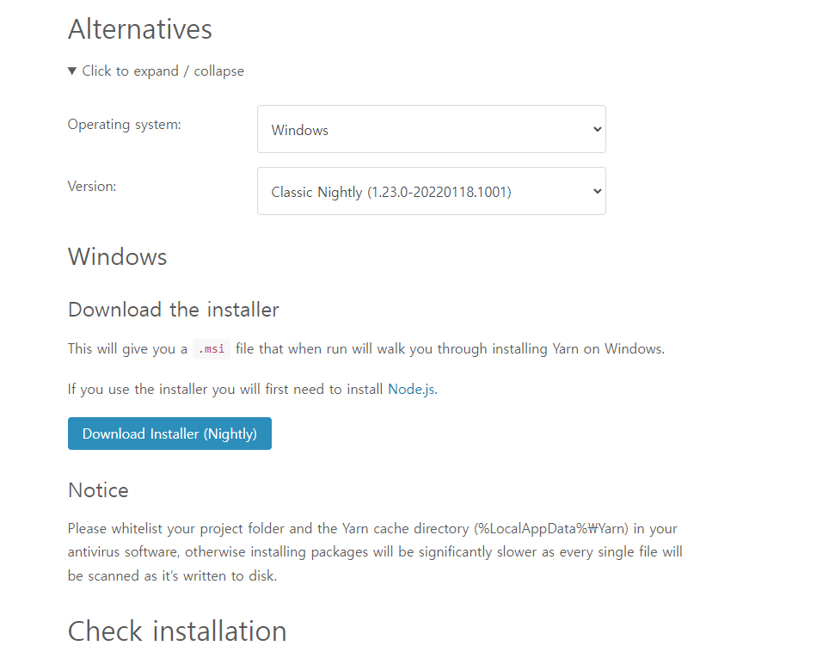
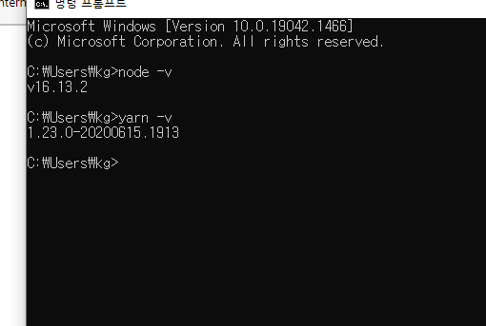
Yarn 설치

Slide 10
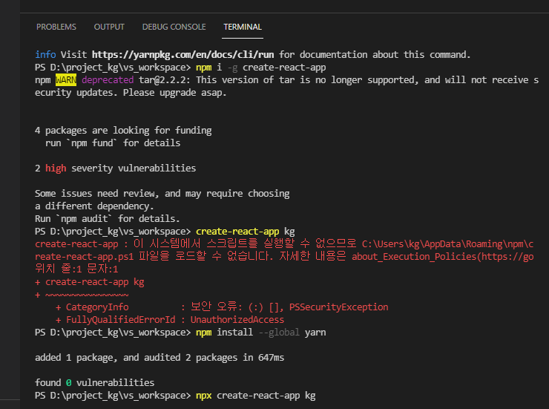
프로젝트 생성후 단계별 적용 yarn start가 안먹을 경우

Slide 11
Vs code extension Prettier - Code formatter Bracket Pair Colorizer – 블록 별로 색깔 표시 CSS Peek – css id 클릭시 바로 이동 HTML CSS Support Auto Rename Tagv0.1.9 Live Server auto import

Slide 12
React 프로젝트 생성시 필요한 모듈
npm i react-router-dom
npm install --s axios
npm install reactstrap
npm install @mui/material
npm install @mui/styled-engine
npm install @emotion/react
npm install @emotion/styled
npm install @mui/icons-material
npm install @material-ui/data-grid
npm i ag-grid-community ag-grid-react --save
React-router-dom 의 경우 switch -> 가 routes로 변경되었음

Slide 13
My sql 참고
유저 정보
CREATE TABLE `user_info` ( `user_name` varchar(40) NOT NULL, `user_password` varchar(45) NOT NULL, `user_id` varchar(45) NOT NULL, PRIMARY KEY (`user_id`)) ENGINE=InnoDB DEFAULT CHARSET=utf8mb4 COLLATE=utf8mb4_0900_ai_ci COMMENT='user 정보'
board
CREATE TABLE `project`.`board` ( `id` INT NOT NULL AUTO_INCREMENT, `subject` VARCHAR(45) NOT NULL, `contents` VARCHAR(5000) NULL, `user_id` VARCHAR(45) NOT NULL, `creation_timestamp` VARCHAR(45) NULL, PRIMARY KEY (`id`));
INSERT INTO user_info (user_name,password) VALUE('김건', '1234' );

Slide 14
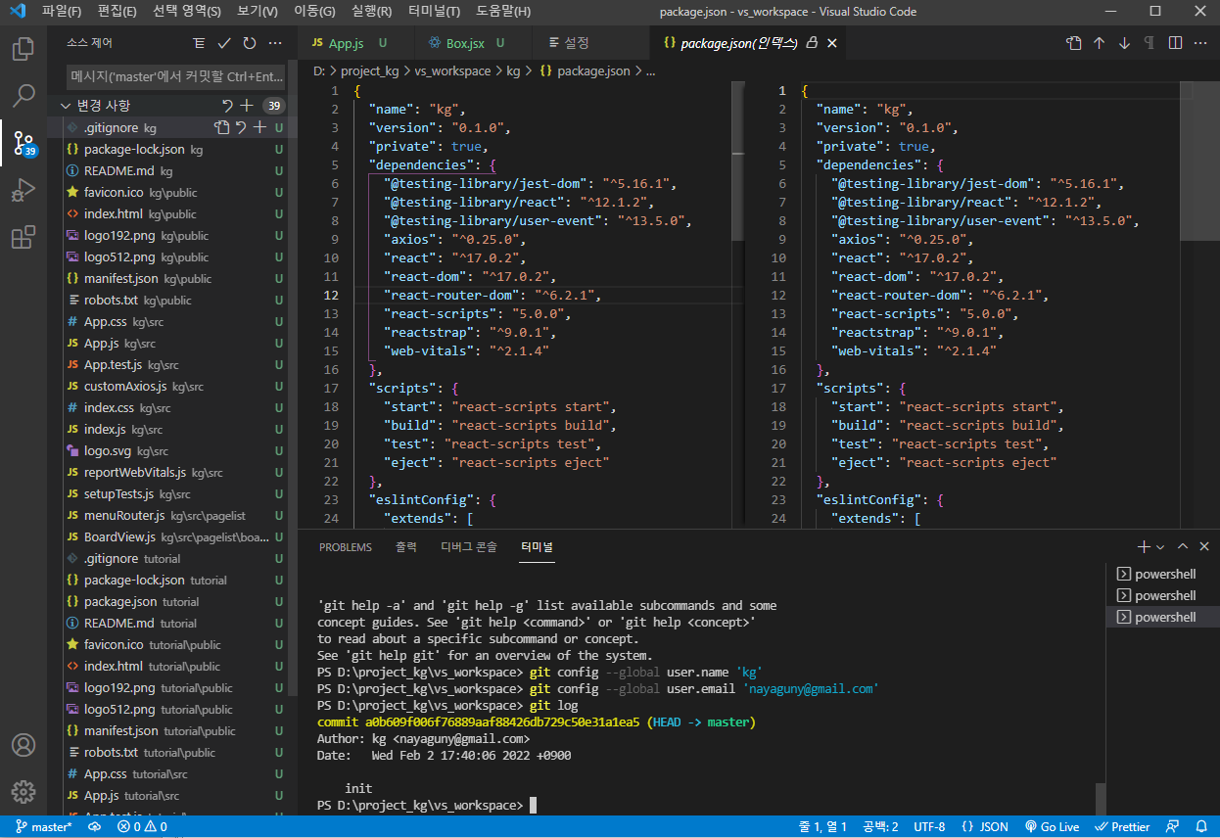
버젼관리(vs code(1/3)
Git 설치
git-scm.com
2. Git initialize 해야하고
+버튼 클릭하여 stage로 올리고
Git config --global user.name ‘’
Git config –global user.email ‘’
작성

Slide 15
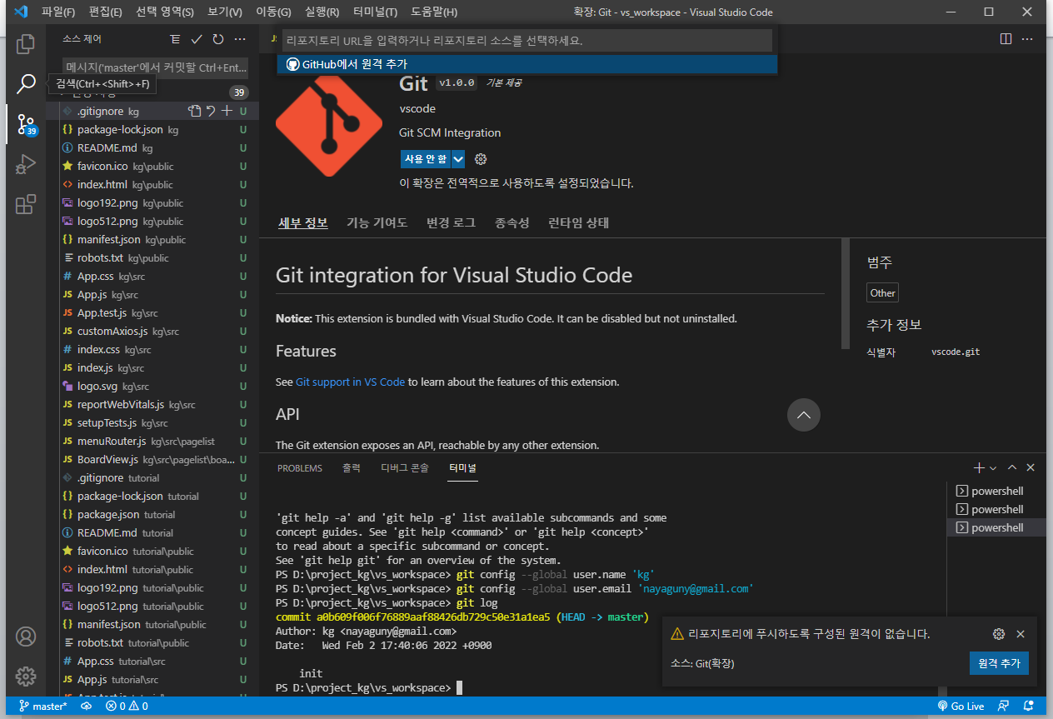
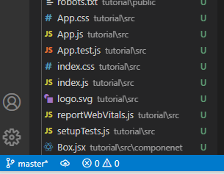
버젼관리(vs code(2/3)
Push시 에러가 뜬다면 눌러서 gitbut에서 vs code 연동을 시켜줘야 한다

Slide 16
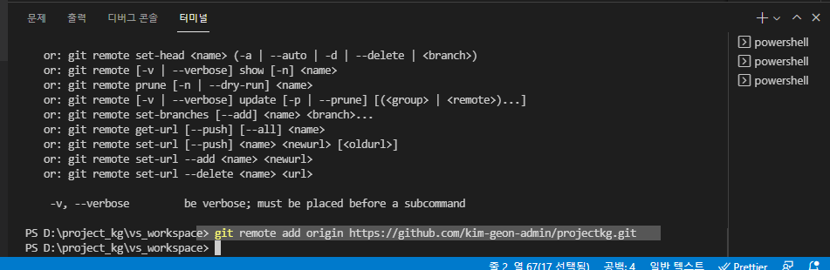
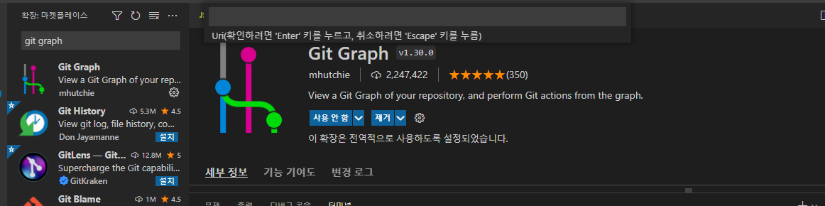
원격 레포지토리가 설정이 잘안되면 수동 입력
버젼관리(vs code(3/3)

Slide 17
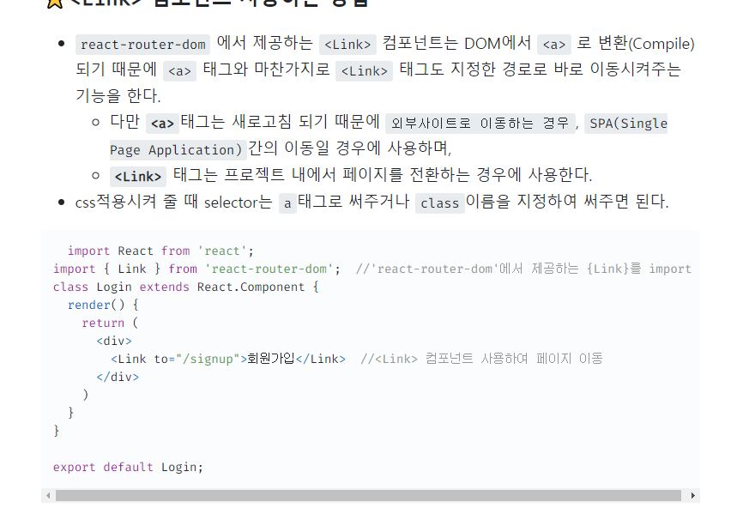
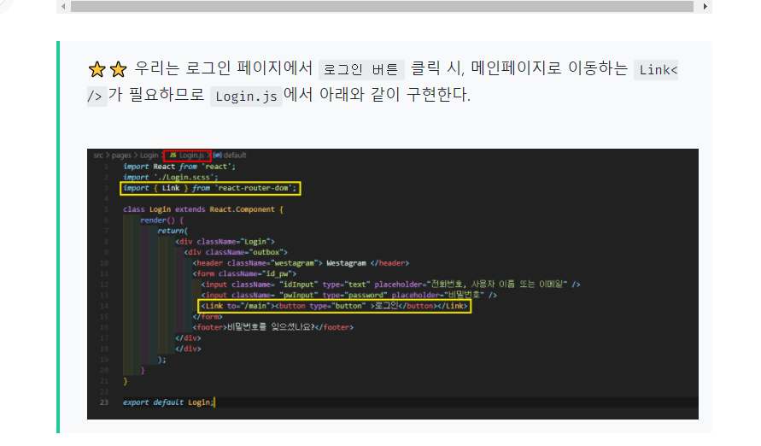
React 관련

Slide 18
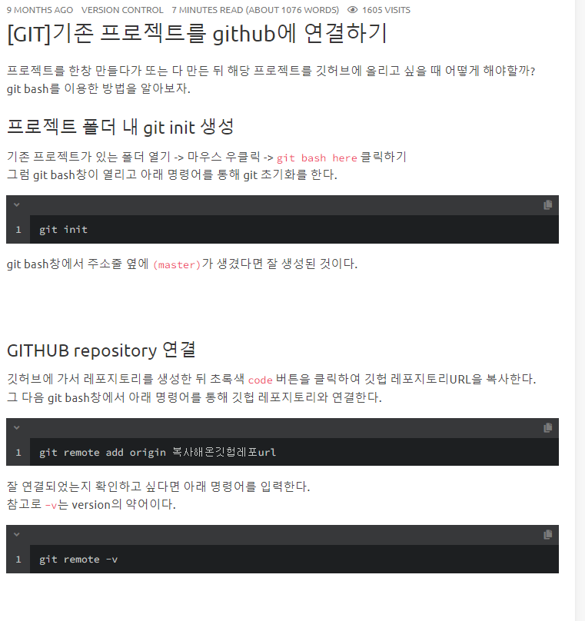
STS4 git 연동

Slide 19
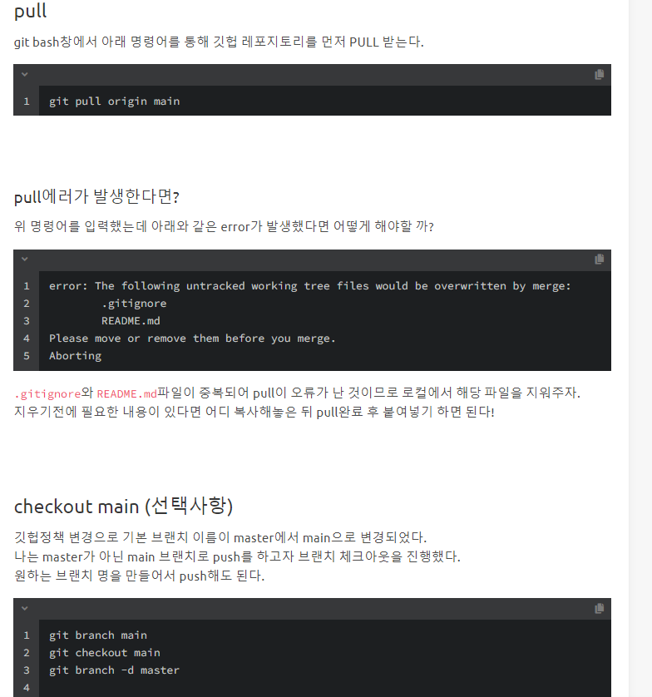
STS4 git 연동

Slide 20
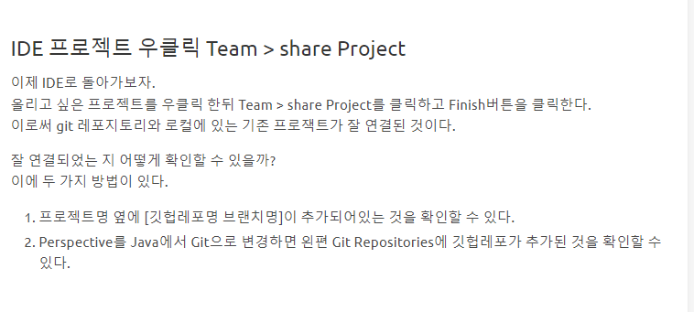
STS4 git 연동
혹시나 로긴 에러 날 경우 토큰 발행에 다한 구글링 ㄱㄱ

Slide 21
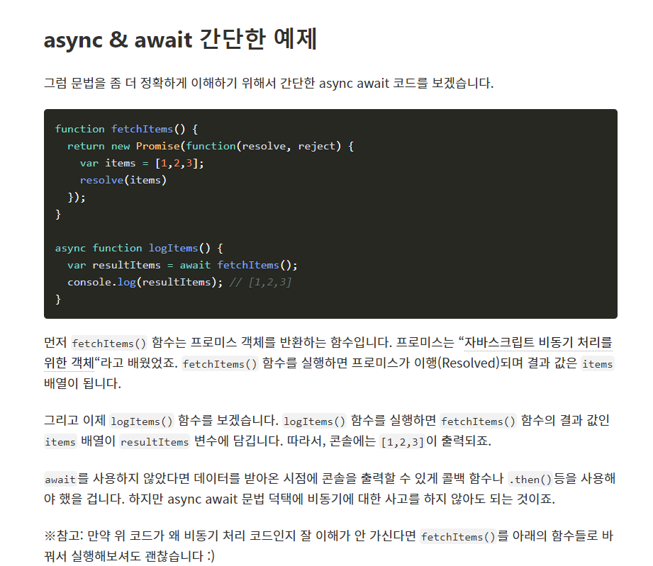
ES6 관련

Slide 22
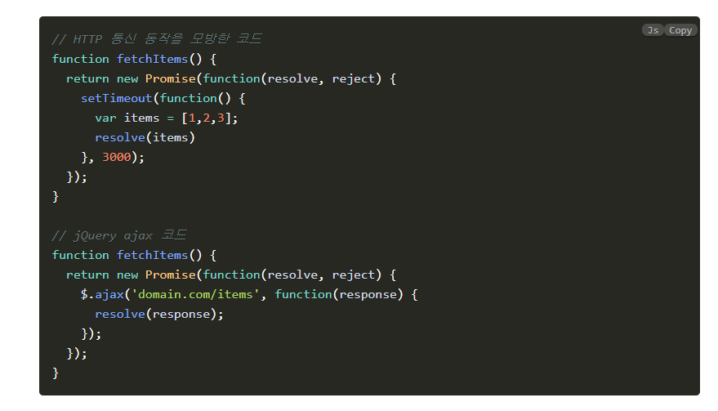
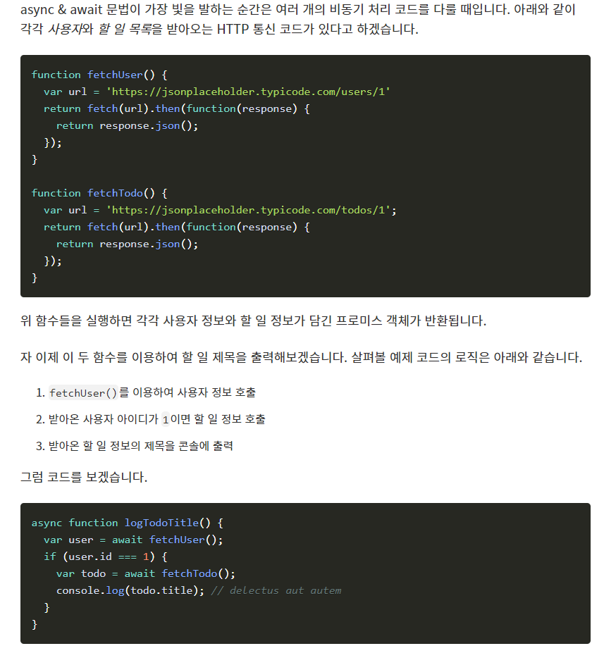
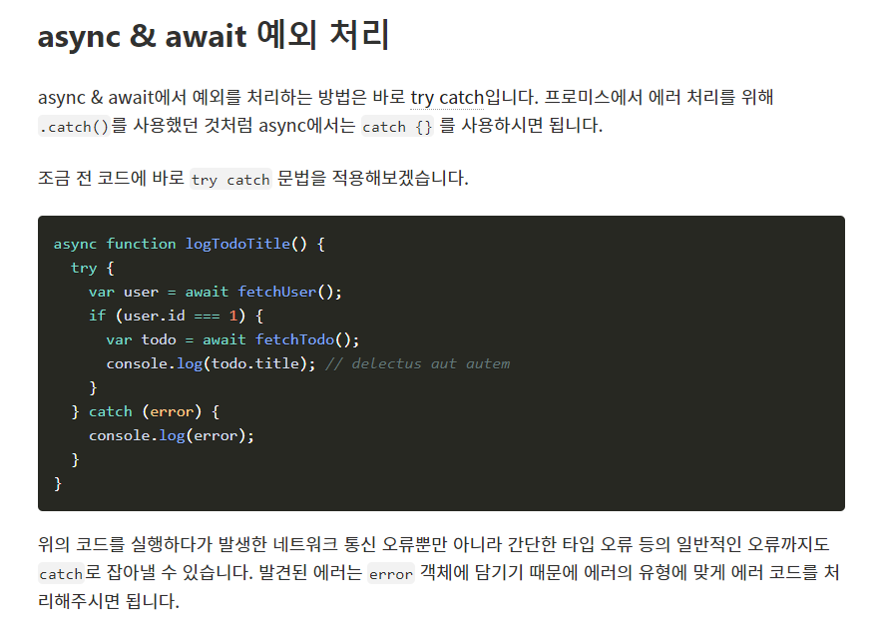
ES6 관련

